Slide 1
স্বাগতম

Slide 2
পরিচিতি

Slide 3
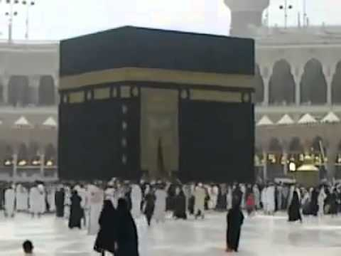
বাইতুল্লাহ ( আল্লাহুর ঘর) যা কাবা ঘর নামে অধিক পরিচিত।

Slide 4
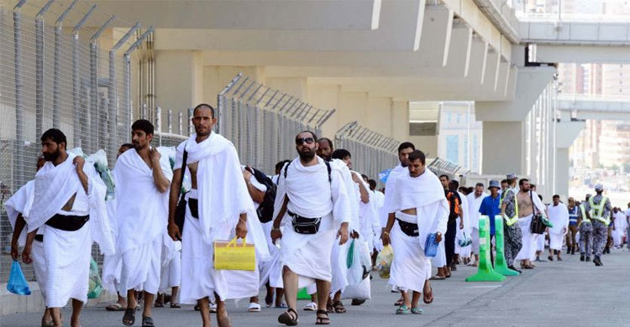
হাজীগন হজ্জের সময় এই ধরনের পোশক পরিধান করে।

Slide 5
আজকের পাঠ

Slide 6
এই পাঠ শেষে শিক্ষার্থীরা যা শিখবে...
০১। হজের পরিচয় বলতে পারবে।
০২। হজের ওয়াজিব সমূহ ব্যাখ্যা করতে পারবে।
০৩। হজের শিক্ষা ও তাৎপর্য বিশ্লেষণ করতে পারবে।

Slide 7
হজের পরিচয়
ভিত্তি
হজ্জ ইসলামের পঞ্চম ভিত্তি

Slide 8
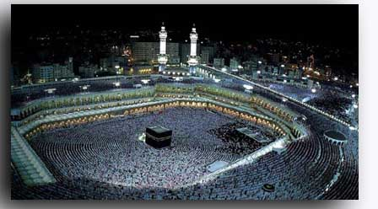
হজের পরিচয়
হজ্জের আভিধানিক অর্থ হলো – সংকল্প করা, ইচ্ছা করা

Slide 9
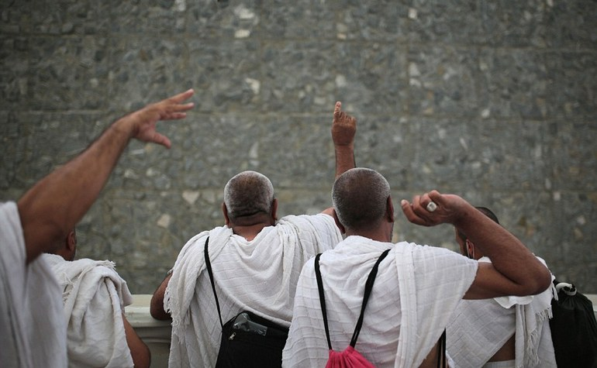
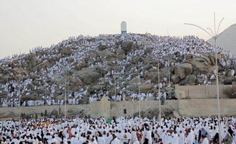
হজের পরিচয়
আল্লাহর সন্তুষ্টি লাভের উদ্দেশ্যে যিলহজ্জ মাসের নির্ধারিত দিনসমূহে নির্ধারিত পদ্ধতিতে বাইতুল্লাহ ( আল্লাহর ঘর ) ও সংশ্লিষ্ট স্থানসমূহ যিয়ারত করাকে হজ্জ বলে।

Slide 10
হজের পরিচয়
এ সম্পর্কে মহান আল্লাহ তায়ালা বলেনঃ
وَلِلّٰهِ عَلَى النَّاسِ حِجُّ الۡبَيۡتِ مَنِ اسۡتَطَاعَ اِلَيۡهِ سَبِيۡلً
“মানুষের মধ্যে যার আল্লাহর ঘর পর্যন্ত পৌঁছার সামর্থ্য আছে তার উপর আল্লাহের উদ্দেশ্যে ঐ ঘরের হজ্জ করা অবশ্য কর্তব্য।” (সূরা আল ইমরান, আয়াত – ৯৭)

Slide 11
একক কাজ
সময়
৫ মিনিট
হজ্জ বলতে কী বুঝ?

Slide 12
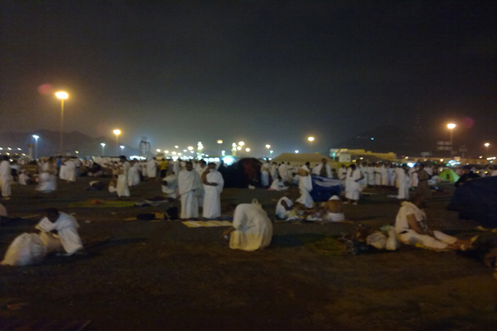
হজের ওয়াজিব সমূহ
৯ ই জিলহজ দিবাগত রাতে মুযদালিফা নামক স্থানে অবস্থান করা।

Slide 13
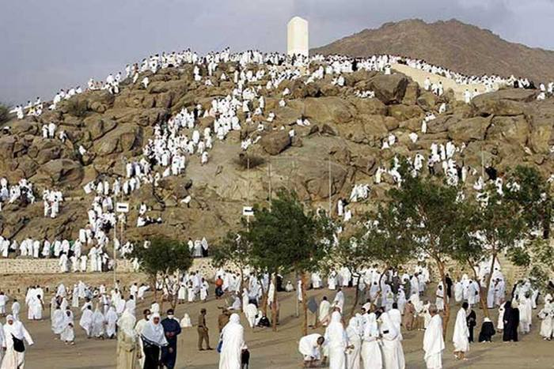
হজের ওয়াজিব সমূহ
সাফা ও মারওয়া পাহাড়দ্বয়ের মাঝে সাঈ ( দৌড়ানো ) করা

Slide 14
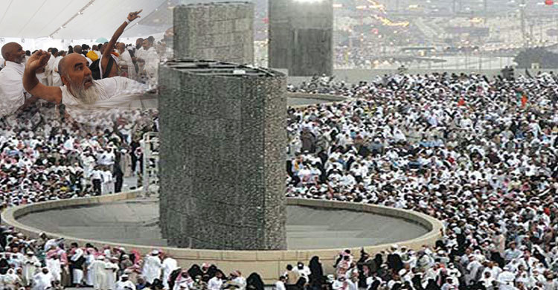
হজের ওয়াজিব সমূহ
১০,১১,১২ ই জিলহজ পর্যায়ক্রমে মিনার তিনটি নির্ধারিত স্থানে শয়তানের উদেশ্যে ৭ টি করে কংকর ( পাথর কনা) নিক্ষেপ করা

Slide 15
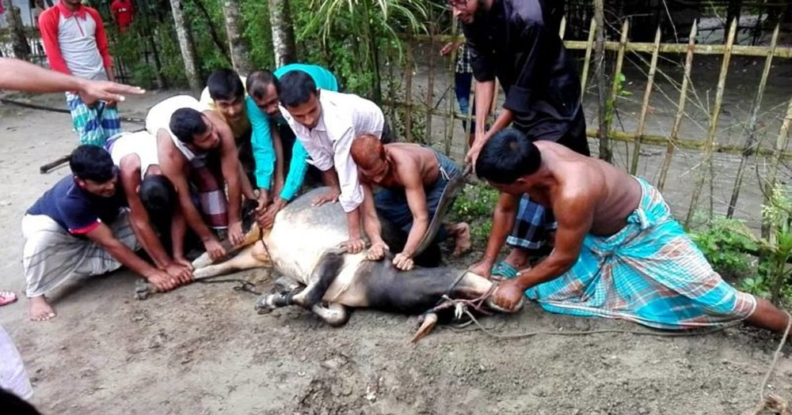
হজের ওয়াজিব সমূহ
কুরবানি করা

Slide 16
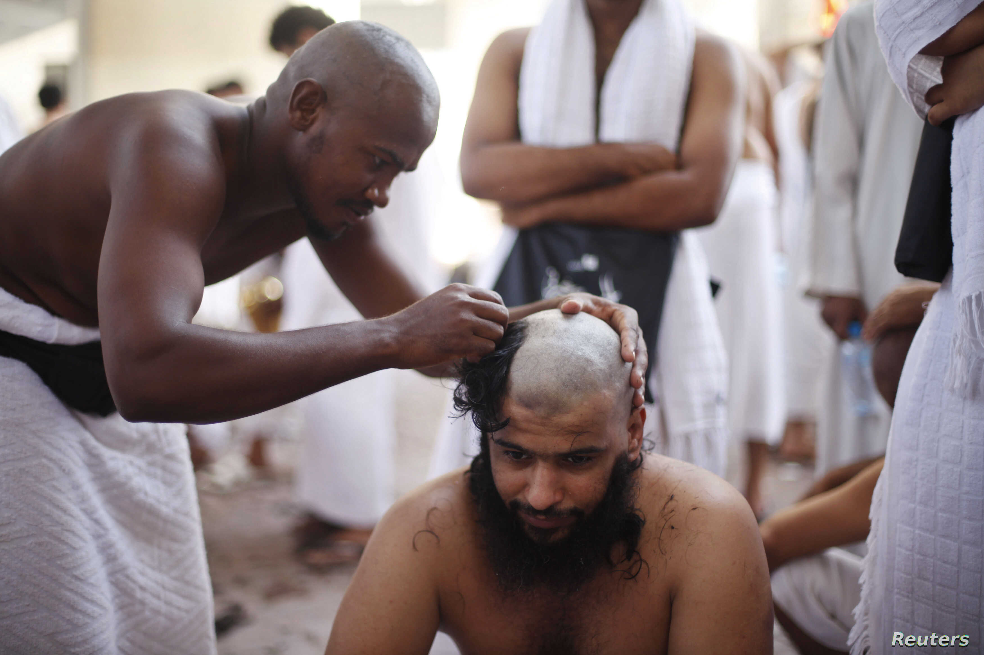
হজের ওয়াজিব সমূহ
মাথা কামানো বা চুল কেটে ছোট করা

Slide 17
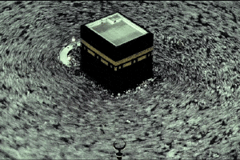
হজের ওয়াজিব সমূহ
বিদায়ী তাওয়াফ করা ( এটি মক্কার বাইরের লোকেদের জন্য ওয়াজিব।

Slide 18
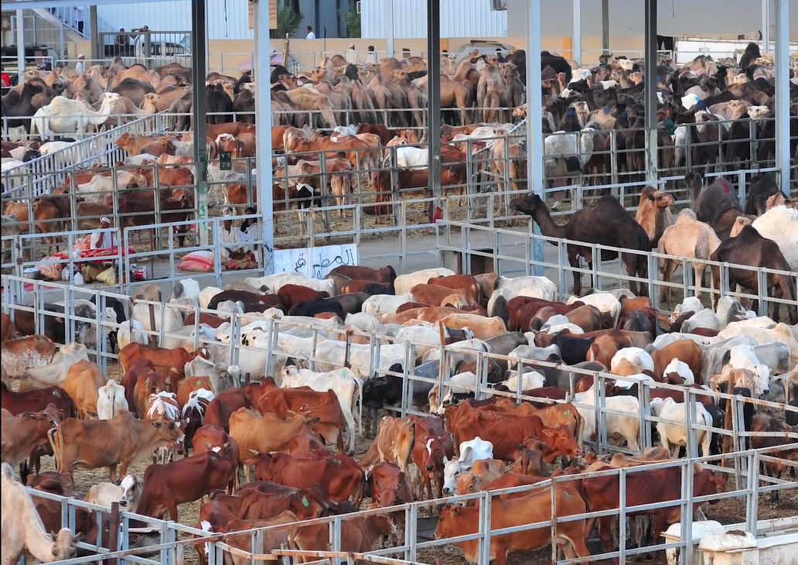
হজের শিক্ষা ও তাৎপর্য
দম দেওয়া ( ভুলে বা স্বেচ্ছায় হজের কনো ওয়াজিব বাদ পড়লে তার কাফফারা হিসাবে একটি অতিরিক্ত কুরবানি দেওয়া)

Slide 19
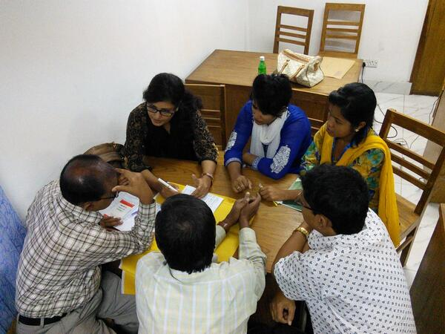
দলীয় কাজ
সময়
১০ মিনিট
হজের ওয়াজিব গুলো পোস্টার লিখে উপস্থাপন কর।

Slide 20
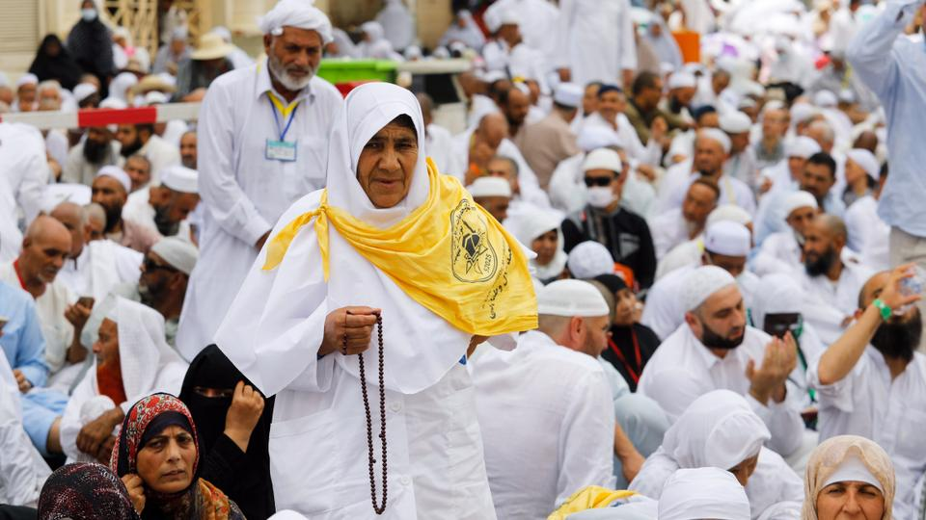
হজের শিক্ষা ও তাৎপর্য
বর্ণ ও গোত্রের ভেদাভেদ ভুলিয়ে দেয়

Slide 21
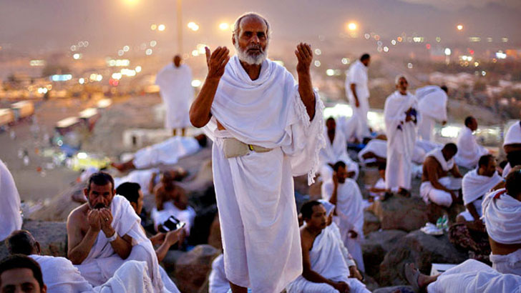
হজের শিক্ষা ও তাৎপর্য
জাতীয়তার ভেদাভেদ ভুলিয়ে দেয়

Slide 22
হজের শিক্ষা ও তাৎপর্য
মুসলমানদের ঐক্য বদ্ধ হতে শেখায়

Slide 23
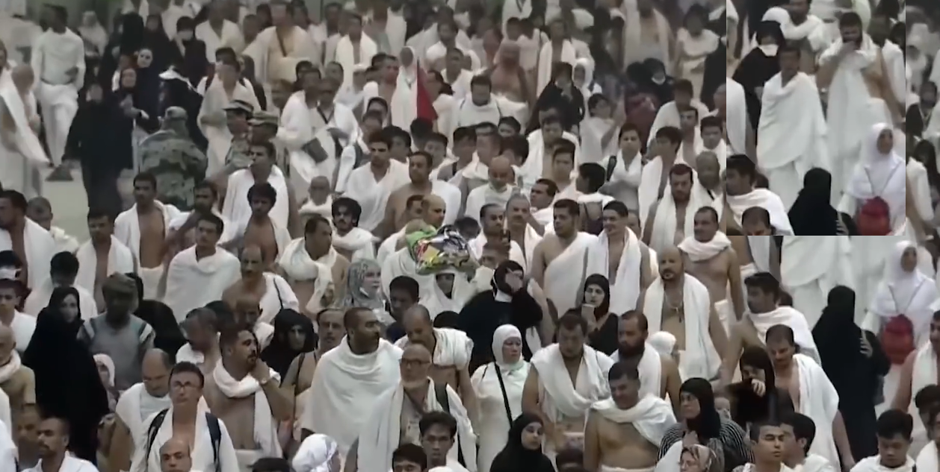
হজের শিক্ষা ও তাৎপর্য
রাজা প্রজা , মালিক – ভৃত্য সকলকে সেলাই বিহীন একই কাপড় পরিধান করায়।

Slide 24
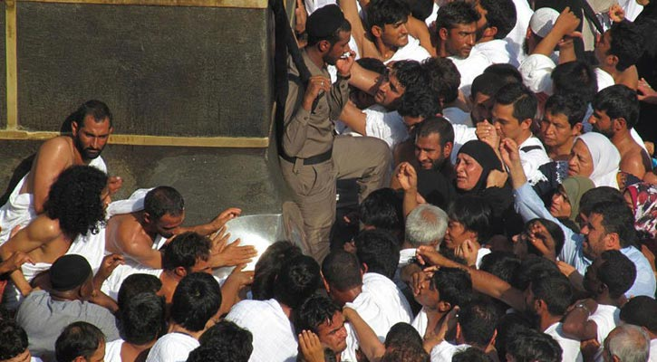
হজের শিক্ষা ও তাৎপর্য
মহান প্রভুর দরবারে উপস্থিত করে সাম্যের প্রশিক্ষণ দেয়।

Slide 25
হজের শিক্ষা ও তাৎপর্য
বিশ্ব ভ্রাতৃত্বভোধ শেখায়

Slide 26
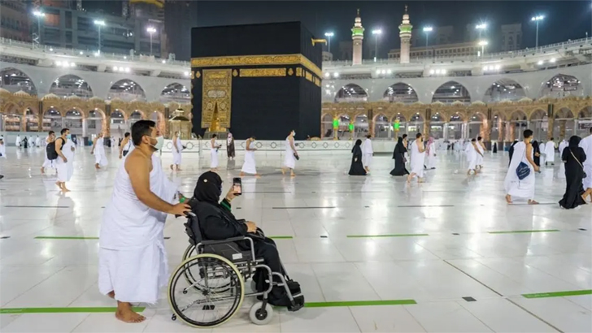
হজের শিক্ষা ও তাৎপর্য
সৌহার্দভোধ জাগ্রত করে।

Slide 27
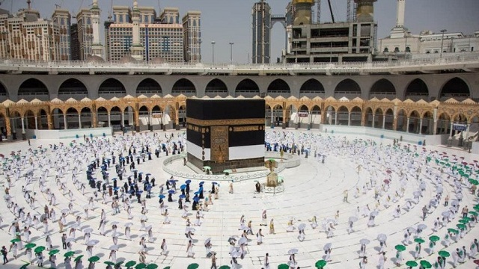
হজের শিক্ষা ও তাৎপর্য
পারস্পরিক সম্প্রীতি ও শৃংখলা ভোধের শিক্ষা দেয়

Slide 28
মূল্যায়ণ
০১। হজের ওয়াজিব কয়টি?
(ক) ৬টি
(খ) ৫ টি
(গ) ৭টি
(ঘ) ৯টি
০২। সাঈ অর্থ কী?
(ক) দৌড়ানো
(খ) লাফানো
(গ) খেলা করা
(ঘ) পাথর
০৩। হজের করার জন্য কী ধরেন সামর্থ লাগে?
(ক) শক্তি ও বাড়ী
(খ) শক্তি ও টাকা
(গ) ইচ্ছা ও টাকা
(ঘ) দুর্বলতা ও টাকা
০৪। যিলহজ মাসের কত তারিখ মিনায় পাথর নিক্ষেপ করতে হয়?
(i) ১০
(ii) ৯
(iii) ১১
(iv) ১২
(ক) i ও ii
(খ) ii ও iii
(গ) iii ও iv
(ঘ) i ,iii ও iv

Slide 29
বাড়ির কাজ
হজের শিক্ষা ও তাৎপর্য লিখে আনবে।

Slide 30
সবাইকে ধন্যবাদ

